Slide 1

GÖSTERGEBİLİMDE ANLAMLANDIRMA VE
ALGIRDAS JULIEN GREIMAS’IN
ÇÖZÜMLEME YÖNTEMLERİ
Doç. Dr. Tarık YAZAR
2

Slide 2

Göstergebilimde Anlamlandırma
Anlam düşüncesinin çözümlenebilmesine yönelik ilk çalışmaları yapan kişilerden birisi Roland Barthes’dir.
Saussure’un göstergebilim kuramından beslenen Barthes’in ortaya koymuş olduğu kuramın odak noktasında “anlamlandırmanın iki düzeyi” fikri yer almaktadır.

Slide 3
Göstergebilimde Anlamlandırma
Günlük konuşma dilimizde birçok sözcüğü kullanarak birbirimizle iletişim sağlamaktayız. Bazı durumlarda durum ve koşullar göz önünde bulundurularak söylenen bir sözcük, söyleyen (verici) ile dinleyen (alıcı) arasında anlamlandırma sorunlarının yaşanmasına neden olur.
Tabii ki dilin oluşumunda kültürün de etkisi vardır. Fakat, aynı kültüre mensup bireyler arasında da sözcüklerin anlamlandırılması noktasında sorunlar yaşanabilmektedir.

Slide 4
Göstergebilimde Anlamlandırma
Tabii ki dilin oluşumunda kültürün de etkisi vardır. Fakat, aynı kültüre mensup bireyler arasında da sözcüklerin anlamlandırılması noktasında sorunlar yaşanabilmektedir.
Bu sorun tamamen verici ile alıcı arasındaki sözcüğün anlamlandırılması noktasında kodların çözülememesinden kaynaklı bir sorundur.

Slide 5
Göstergebilimde Anlamlandırma
Şifresi çözülemeyen sözcüklerin anlamlandırılması zordur.
Barthes’in ifade ettiği gibi anlamlandırmanın iki düzeyi vardır.
Birincisi ‘düzanlam’
İkincisi ise, ‘yananlam’ dır.

Slide 6
Düzanlam
Duyulan bir sözcüğün zihinde canlandırdığı ilk kavram, göstergenin düzanlamıdır.

Slide 7
Düzanlam
Barthes’in ortaya koyduğu anlamlandırma kuramının birinci aşamasını düzanlam oluşturur.
Bu aşamada “…göstergenin göstereni ve gösterileni arasındaki ilişkiyi ve göstergenin dışsal gerçeklikteki göndergesiyle ilişkisini betimler”

Slide 8
Düzanlam
Düzanlamdan yananlama geçişi sağlayan, düzanlamın karmaşıklığıdır denilebilir.

Slide 9
Düzanlam
Eğer düzanlamlar yalın olsalardı, belki de yananlam diye bir şey olmayacaktı.

Slide 10
Düzanlam
Düzanlam, yananlamın bir ürünü, bir etkisi olarak gösterilir (…)
Düzanlam bir kapanışın etkisidir, yananlamsal süreci sınırlandıran anlamın üretkenliğinin etkisidir denilebilir.

Slide 11
Düzanlam
Düzanlam, gösterilenin nesnel olarak ve olduğu gibi kavranmasıyla oluşur.

Slide 12
Yananlam
Yananlam, düzanlamın ifade ettiğinden başka bir anlam ortaya koymasıdır.
Yananlam; sanat, edebiyat ve bilim alanında yaygın bir şekilde görülen bir kavramdır.

Slide 13
Yananalam
Bir sözcüğün sürekli anlamsal öğelerine ya da düzanlamına kullanım sırasında katılan bildirişenlerin tümünce algılanmayan, ikincil kavramlara, imgelere, öznel izlenimlere, vb. ilişkin olan duygusal, coşkusal anlamlar yananlamı oluşturabilmektedir.

Slide 14
Yananalam
Yananlamların oluşum süreçlerinde farklılıklar görülebilir. Kalıplaşmış kavramlardan oluşabileceği gibi bireysel çabalar sonucunda da oluşabilir.
Atasözleri ve deyimleri örnek gösterebiliriz.

Slide 15
Yananalam
Örneğin, ‘Sakla samanı gelir zamanı” atasözünü düzanlam ekseninde değerlendirirsek;
Hayvanların beslenmesinde kullanılan saman bitkisinin bir kenarda saklanması ve zamanı geldiğinde besi olarak hayvanlara verilmesi anlamı çıkmaktadır.
Peki, hayvancılıkla uğraşmayan bir kişi için bu atasözü değersiz ya da geçersiz midir?
Atasözüne yananlamsal açıdan yaklaşıldığı zaman, ‘saman’ kavramı, insanların yaşantılarında kullanabilecekleri her türlü nesneyi temsil eder. Atasözünün yananlamı ise, bu nesnelere insanlar elbet bir gün ihtiyaç duyabilirler. Dolayısıyla bu nesnelerin korunması gerektiğini belirten bir cümledir.

Slide 16
Yananalam
Düzanlam ile yananlam, anlamlamanın iki temel ve karşıt türünü oluşturur; Bildirilerin çoğunda bir araya gelmelerine karşın, bu bildiriler, düzanlam ağırlıklı ya da yananlam ağırlıklı olmalarına göre ayırt edilebilirler.
Bilimler birinci (düzanlam), sanatlarsa ikinci (yananlam)türdendir.
Bir kimya ya da cebir formülünde biçimsel sapmalar ya hiç yoktur, ya da çok sınırlıdır. Oysa bir ressam bir portreyi gerçekçi, izlenimci, kübist, vb. gibi bir yaklaşımla işleyebilir. Burada bile göstergelerin çokanlamlı oluşunun, düzgülerin değişik olmasından ileri geldiği anlaşılacaktır.

Slide 17
Yananalam
Göstergeler, görülenden (düzanlam) ziyade görülmeyen (yananlam) dokular barındırır.
Bir başka ifadeyle, göstergenin vermek istediği asıl mesaj alınmalıdır.

Slide 18
Yananalam
Yananlamın oluşumunda etkili olan diğer önemli etkenlerin başında kültürel dokular gelir.
Tıpkı göstergelerin kültürel eksende farklılıklar gösterebileceği gibi. Bir bakıma yananlamı besleyen kültürel birikimlerdir.

Slide 19
Yananalam
Gelişen bilim ve teknolojinin ışığında karşımıza birçok gösterge çıkmaktadır. Bu göstergelerin arasında yer alan görüntüsel göstergeler, tüketim toplumunun algısında tahribata neden olabilmektedir.

Slide 20
Paris Göstergebilim Okulu ve AlgIrdas JulIen GreImas
Göstergebilim alanında en yoğun çalışmaların yapıldığı ülke Fransa’dır. Öncelikle 1960’lı yıllardan başlayarak günümüze kadar ki süreçte birçok disiplinde kullanılmaya çalışılan göstergebilim ile ilgili birçok alanda yapılan çalışmalarda Fransız göstergebilimciler ön plana çıkmaktadır.
Litvanya asıllı Fransız göstergebilimci A. J. Greimas, “…göstergebilimi kendi kendine yeten, özerk bir bilimsel tasarı biçiminde ortaya atıp çevresinde oluşturduğu Paris Göstergebilim Okulu’yla bu tasarısını değişik alanlara yönelik uygulamalarla geliştirmiştir”

Slide 21
Paris Göstergebilim Okulu ve AlgIrdas JulIen GreImas
Temelleri ikinci dünla savaşından sonra atılan Paris Göstergebilim Okulu, Algirdas Julien Greimas’ın görüşleri doğrultusunda çalışmalarını sürdüren ve bu doğrultuda çalışan araştırmacıların oluşturduğu bir topluluktur.

Slide 22
Paris Göstergebilim Okulu ve AlgIrdas JulIen GreImas
Bu okulun kurucusu olan Greimas, …söylensel yapı çözümlemeleriyle adeta devrim yaratan Georges Dumézil ve Claude Lévi-Strauss’un gösterdiği gibi, yazınsal yapıtların bir derin bir de yüzey yapıdan oluştuğuna dikkat çekmiştir.

Slide 23
Paris Göstergebilim Okulu ve AlgIrdas JulIen GreImas
Paris göstergebilim topluluğu, çalışmalarını, bitmiş, bütünlenmiş bir bilim, bir kuram, ilkeleri değişmeyecek biçimde çözümlenmiş bir çözümleme örnekçesi olarak değil, gelişmesi sürmekte ve sürecek olan bir bilimsel tasarı olarak görmüştür.

Slide 24
Paris Göstergebilim Okulu ve AlgIrdas JulIen GreImas
Paris göstergebilim okuluna göre göstergebilim, “…göstergebilimin tasarısı, anlamlama dizgelerinin genel bir kuramını oluşturmaktır”. Avrupa eksenli gelişen göstergebilim, başlangıcından bu yana inceleme konusu olarak her zaman anlam ve anlamlama olgusunu merkeze almıştır.

Slide 25
Paris Göstergebilim Okulu ve AlgIrdas JulIen GreImas
1960’lı yıllardan başlayarak günümüze kadar ulaşan bu anlayış, Fransız dilbilimci Greimas’ın öncülüğünde oluşturulan Paris Göstergebilim Okulu’nda benimsendi.
Göstergebilimin bağımsız bir bilim dalı konumuna ulaşması, Greimas’ın 1960’lardan sonra bu alanda yapmış olduğu çalışmalar sayesinde olmuştur.

Slide 26
Paris Göstergebilim Okulu ve AlgIrdas JulIen GreImas
Greimas, her tür anlamlı bütünün incelenmesine yönelik genel bir göstergebilim yöntemi tasarlamıştır.
Anlamlı bütün incelemesine sadece yazı, metin, vb. dilsel göstergeleri değil, aynı zamanda resim, reklam, vb. dil dışı (görüntüsel) göstergeleri de dâhil etmiştir.

Slide 27
Paris Göstergebilim Okulu ve AlgIrdas JulIen GreImas
Greimas’çı göstergebilim hem anlamlama üzerine genel bir düşünce hem de anlamlı nesneleri çözümleme yolunda bir yöntemler bütünü olmaya yönelmiştir.

Slide 28
Paris Göstergebilim Okulu ve AlgIrdas JulIen GreImas
Yapısal dilbilim, halkbilim, söylem incelemeleri gibi alanlarındaki çalışmalardan da esinlenen ve bugüne değin mantıksal boyuta ağırlık vermiş olan Greimas göstergebilimi, özü bakımından bir betiğin (yazınsal ya da yazın dışı), bir söylemin anlamını değil, anlam kuruluşunu çözümlemede yararlanılacak gereci sunar.

Slide 29
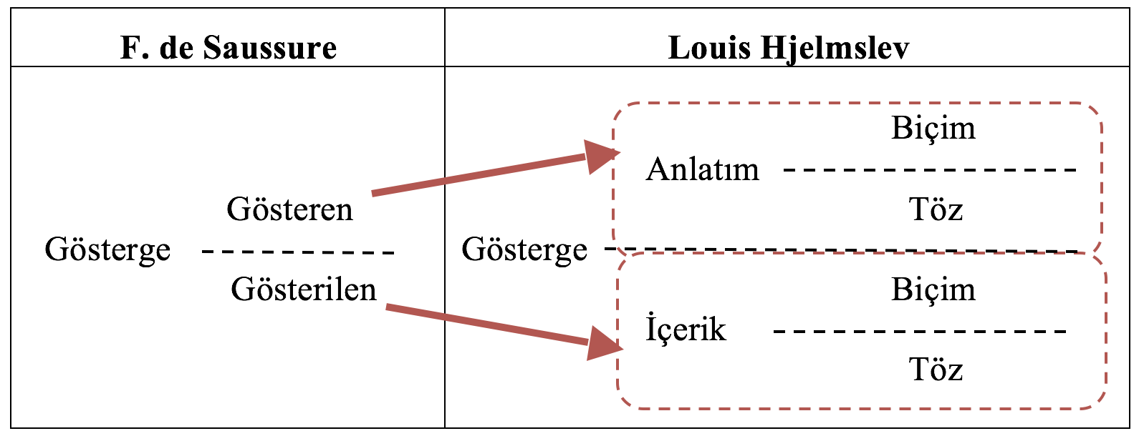
Paris Göstergebilim Okulu ve AlgIrdas JulIen GreImas
Louis Hjelmslev’in geliştirdiği çözümleme metodu Saussure’ün modelinin geliştirilmiş hali olduğu söylenebilir. Aşağıdaki şekilde bu benzerlikler açıkça görülmektedir.
F. de Saussure ve L. Hjelmslev’in Görüşlerinin Karşılaştırılması

Slide 30
Paris Göstergebilim Okulu ve AlgIrdas JulIen GreImas
Greimas’ın göstergebilimsel yaklaşımı, L. Hjelmslev’in biçim/töz yapısından esinlenerek oluşturduğunu görmekteyiz. Greimas, hjelmslev’in dilsel metinlere uyguladığı bu metodu farklı (dil dışı) dizgelere uygulamıştır. Bunu yaparken geliştirdiği çözümleme metodunu aşamalardan oluşacak şekilde düzenlemiştir.

Slide 31
Paris Göstergebilim Okulu ve AlgIrdas JulIen GreImas
Greimas, metin ya da eserlerin sadece biçimsel özelliklerine odaklanmamıştır. Aynı zamanda düzanlamlarının ötesinde yananlamsal boyutlarını da çözümleme sürecine dâhil etmiştir.

Slide 32
Paris Göstergebilim Okulu ve AlgIrdas JulIen GreImas
Greimas’a göre, bir söylem derinden yüzeye doğru üç katmandan meydana gelir.
Derin yapı ve yüzeysel yapı basamakları kendi içlerinde dizimsel ve anlamsal olarak eklemlenirler.
Greimas’ın göstergebilimsel çözümleme için tasarladığı üst dil, doğal dillerin yapısından bağımsız olarak oluşturulmuş birbirini tanımlayan, birbirini denetleyen, yapma bir dildir.
Üç ayrı düzeyin eklemlenmesinden oluşmuş bir aşamalar düzenidir.

Slide 33
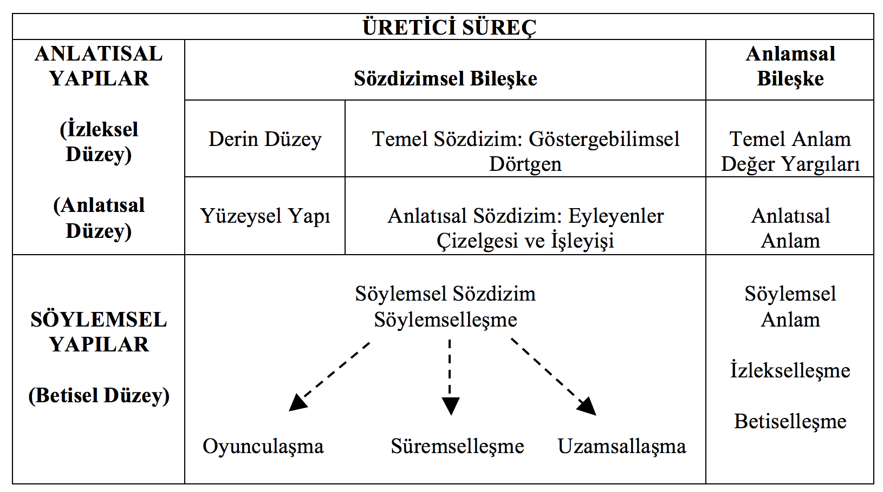
Paris Göstergebilim Okulu ve AlgIrdas JulIen GreImas
A. J. Greimas’ın üretici süreç çizelgesi aşağıdaki gibidir.
A. J. Greimas’ın üretici süreç çizelgesi.

Slide 34
Paris Göstergebilim Okulu ve AlgIrdas JulIen GreImas
Üretici süreç çizelgesi derin yapılardan başlanarak okunabildiği gibi, yüzey yapılardan yola çıkılarak da okunabilir. Bir çözümleme yapılırken, araştırmacı, bakış açısını, basamağını ya da bileşkesini seçerek dilediği okumayı yapabilir.

Slide 35
Paris Göstergebilim Okulu ve AlgIrdas JulIen GreImas
Greimas’çı göstergebilimde çözümleme;
Genel izlem olarak adlandırılan ve anlamın oluşum, kavranım ve üretiliş sürecini açıklayan bu örnekçe üç aşamalı bir yapı olarak sunulur.
Anlamlamanın eklemlenim yeri olarak adlandırılan bu özerk yapılı üç aşama, doğal dünyadan ve doğal dilden ayrı ideal bir kurgudur.
Genel izlemin üç özerk alanı;
1. Betisel düzey,
2. Anlatısal düzey ve
3. İzleksel düzey olarak adlandırılır.

Slide 36
1. Betisel Düzey
Betisel düzeyde incelenecek olan metin ya da sanat eserinde yer alan göstergeler gerçek dünyadaki karşıtlıkları göz önünde bulundurularak ifade edilir.
Göstergebilimsel çözümlemenin en kolay aşaması olarak ifade edilen betisel düzeyde göstergeler, doğrudan gerçek hayattaki nesnelerle ilişkilendirilir.

Slide 37
1. Betisel Düzey
Betisel düzey, metinlerin çözümlenebilmesinde gerekli olan tüm doneleri bize sunmaz. Fakat sonraki iki aşamanın çözümlenebilmesinde yardımcı olur.
Bir bakıma, anlatısal düzey ve betisel düzey için temel oluşturur. Bu düzeyde metin ya da sanat eseri, kişi - zaman ve uzam gibi birincil değerleri açısından değerlendirilir.

Slide 38
1. Betisel Düzey
Göstergebilimci metni çözümlerken işe söylem düzleminden başlar. Bu aşamada metinde yer alan kişilerin yer aldıkları sürem ve uzam saptanmaya çalışılır.
Daha sonra anlatısal düzeye geçilir.
Göstergebilimsel çözümlemenin bu aşamasında, düzanlam ve yananlam şeması kullanılarak metin ya da sanat yapıtında yer alan göstergelerin bu iki boyutu ele alınıp incelenir.

Slide 39
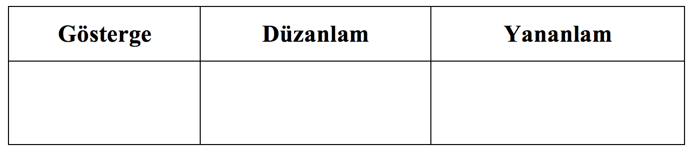
1. Betisel Düzey
Sanat eserleri bu düzeyde detaylı bir şekilde betimlenmesi gereklemtedir. Resim sanatıyla ilgili, “noktalar, çizgiler, biçimler nelerdir, grafiksel düzenleme nasıldır gibi sorulara bu düzeyde yanıt aranır.
Enstalasyon çalışmalarında ise, ‘nesne-mekân-süreç ve izleyici’ ile beraber biçim-form değerleri ortaya konmalıdır. Ele alınan gösterge ya da gösterge dizgelerinin düz anlamsal boyutları var olan gerçeklikle ilişkilendirilerek nesnel ölçütlerle belirtilir. Özellikle görüntüsel göstergelerle oluşturulan sanatsal formların (resim, heykel, enstalasyon, vb.) Bu düzeyde doğru bir şekilde incelenmesi bir sonraki düzey olan anlatısal düzey için büyük önem arz etmektedir.
Çözümlemenin ilk aşaması olan betisel düzey’de, eserin kesitlere ayrılma işlemi gerçekleştirilir.

Slide 40
2. Anlatısal Düzey
Anlatısal düzeyde, betisel düzeyde yer alan kavram ve olguların incelenerek aralarında tutarlı bir ilişki ortaya konulur.
Çözümlemenin ilk aşamasında (betisel düzey) yer alan kavramlar arasındaki eksiklikler gözden geçirilerek giderilir. Anlatı düzeyinde, söylemin belirgin olan öğeleri saptanıp bu öğeler üzerinde yoğunlaşılır.

Slide 41
2. Anlatısal Düzey
Yüzeysel düzeyde yer alan anlatı düzeyi, içerik düzleminde bir “gösterilen” incelemesidir. Okuyucu/izleyici bu noktada anlatının içeriğinden ziyade biçimini ortaya çıkartma çabası içerisindedir.
Betisel düzeyde ele alınan metin, sanat eseri, vb. Anlatısal öğelerin analiz edildiği yerdir. Anlatının işleyiş biçiminin nasıl ortaya konulduğunun cevabı anlatısal düzeyde verilir. Greimas’ın “eyleyenler şeması, anlatı izlencesi bu aşamada gerçekleştirilir”.

Slide 42
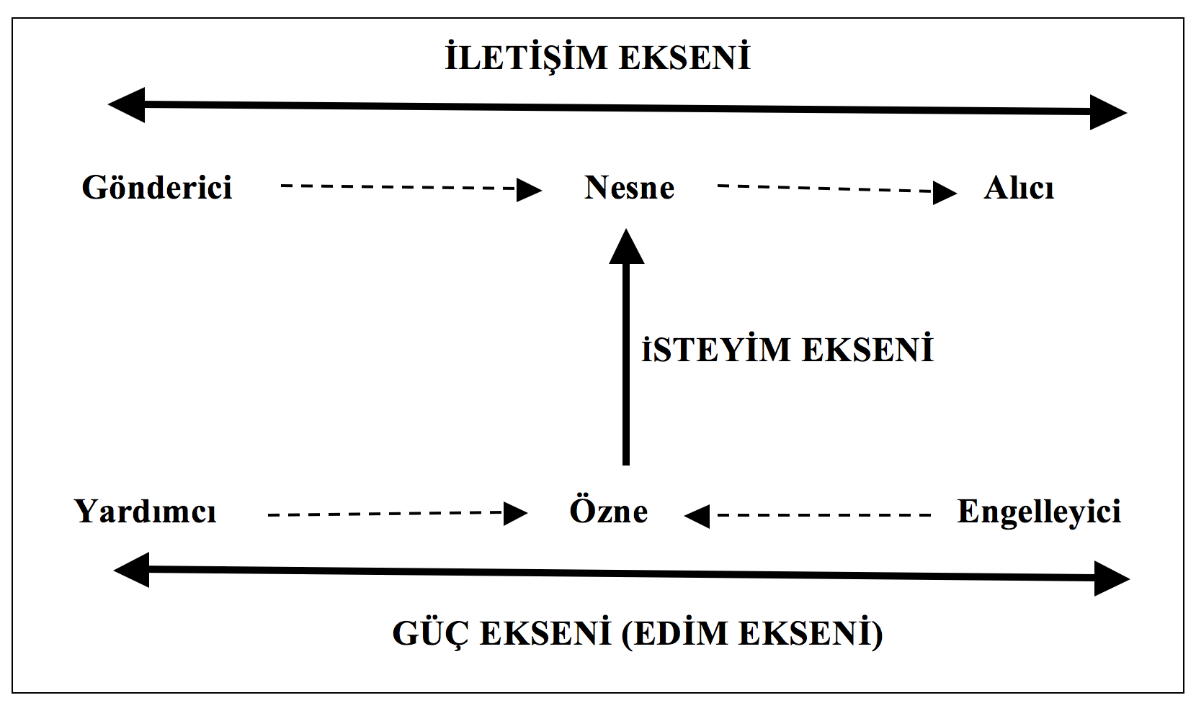
2. Anlatısal Düzey
A. J. Greimas’ın eyleyenler şeması.

Slide 43
2. Anlatısal Düzey
A-İletişim ekseni (gönderici-nesne-alıcı):
İletişim ekseni, yukarıdaki şekilde görüldüğü üzere ‘gönderici - nesne ve alıcı’ arasındaki ilişkisel boyutun ortaya konulduğu eksendir. Bu eksende iletim aktarım ve alım gibi olgular ortaya çıkar. Gönderici özneyi bir şey yapması için görevlendirir, alıcı (A) ise bu eylemden yarar sağlar. Ancak, kimi zaman özne bu göndericiye gereksinim duymadan kendi isteği ve kararıyla eyleme geçer.

Slide 44
2. Anlatısal Düzey
B-İsteyim ekseni (özne-nesne):
Bu eksende nesne-özne birlikteliği söz konusudur. Özne ve nesnenin konumunu belirleyen birbirleriyle olan ilişkisel durumdur. Bu iki kavram birbirinden ayrı düşünülemez. Özne genellikle önemli eylemlere katılan başkahramandır. Nesne ise kahramanın elde etmeyi istediği soyut ya da somut şey, ya da kimsedir. Bu eksende özne işe dâhil olmadan iletim gerçekleşemez. Özne bu süreçte nesnenin alıcıya ulaşmasını sağlar.

Slide 45
2. Anlatısal Düzey
C-Edim ekseni (yardımcı-özne-engelleyici):
Bu eksende, yardımcı-özne-engelleyici olguları yer almaktadır. Edim ekseninde, öznenin amacına ulaşabilmesi noktasında yardımcı (lar) , öznenin amacına ulaşamaması için çaba sarf eden engelleyici (ler) arasındaki etkileşimin söz konusu olduğu söylenebilir. Çözümlemenin bu aşamasında, özne ile birlikte yardımcı ve engelleyici aynı anda bulunmayabilir. Bazen yardımcı bazen engelleyici bazen de her ikisi özneyle ilişki içerisine girer. Öznenin eylemini gerçekleştirebilme gücüne eriştiği aşamadır.

Slide 46
2. Anlatısal Düzey
Greimas ve arkadaşlarının bilimsel söylem çözümlemelerinde de görüldüğü gibi, sözcelem ediminin öznesinin konumu oldukça karmaşıktır, hatta, eyleyen kavramı göz önüne alınınca, tek bir özneden değil, birkaç özneden söz etmek daha doğru olur.
Anlatısal düzey, yazarın birinci aşamada oluşturduğu anlam yapılarını anlatı izlencesine uygun olarak eyleyenlere veya işlevlere dönüştürdüğü düzeydir.

Slide 47
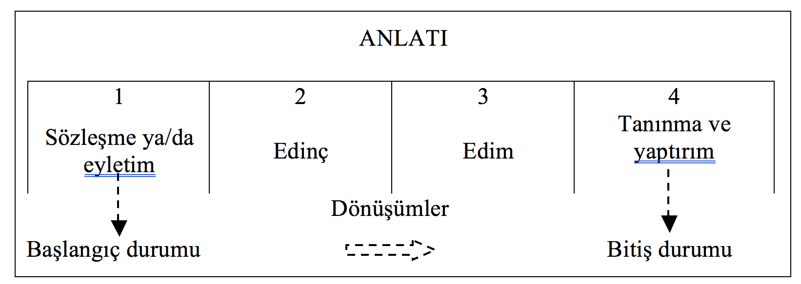
2. Anlatısal Düzey
Anlatı izlencesi; eyletim, edinç, edim ve yaptırım olmak üzere dört aşamada oluşur.
Anlatı şeması.

Slide 48
2. Anlatısal Düzey
Evre: Sözleşme ya/da Eyletim: Anlatı izlencesi bu evre ile başlar.
Gönderici ile özne arasında bir sözleşme bulunur. Bu evrede, gönderen ile özne arasında bir ilişki söz konusudur. Gönderen izlenceyi uygulatırken özneye baskı kurarak onu etkisi altına almaya çalışır.
Gönderenin bu davranışına karşın özne, gönderenin ortaya koymuş olduğu davranışları yorum süzgecinden geçirerek uygulama noktasında son kararını verir.

Slide 49
2. Anlatısal Düzey
2. Evre: Edinç: Özne, nesneye hükmetmek için gerekli donanımları sağlar.
Bu süreçte öznenin, ilgili alanda yetkinliğe sahip olması gerekmektedir. Harekete geçen özne, bazen ekleyenler tarafından engellenme süreciyle karşılaşır. Bu evrede gönderenin işlevi sonlanır. Özne ise aktifleşerek gerekli olan yetileri belli aşamalardan geçerek elde etmeye çalışır.
Özne, bir sonraki evre olan edim için gereken doneleri elde eder.

Slide 50
2. Anlatısal Düzey
3. Evre: Edim: Bu evrede özne, performansını ortaya koyarak eylemini gerçekleştirir.
Harekete geçmiş öznenin eylemlerindeki başarı düzeyi söz konusu olur. Öznenin edimi yüksekse nesnesine ulaşma olanağına sahip olur; Aksi takdirde nesneye ulaşamaz. Özne, edindiği yetileri kullanarak bu evrede asıl eylemini gerçekleştirir.

Slide 51
2.Anlatısal Düzey
4. Evre: Tanınma ve yaptırım: Bu evrede, öznenin gerçekleştirdiği performans gönderen tarafından değerlendirilir.
Öznenin performansı başarılı veya başarısızlığı ödül/ceza ekseninde değerlendirilir. Bu cezalandırma ve ödüllendirme eylemi, öznenin hedeflenen nesneye ulaşıp ulaşılamama noktasında gerçekleştirilir.

Slide 52
3. İzleksel Düzey
İzleksel düzey, betisel ve anlatısal düzeyin ve anlamın yüzeysel boyutunun ötesinde derinlerde yatan boyutu ile ilgilenir.
Göstergebilimsel çözümlemenin son aşamasıdır. Anlamın derinlerinde yatan değerlere ulaşıldığı izleksel düzey çözümlemelerinde soyut aşamalar söz konusudur.

Slide 53
3. İzleksel Düzey
Göstergebilimsel çözümlemenin bu düzeyinde,
İçeriğin temel yapısının keşfi ve zihindeki yeni taslağının göstergebilimci tarafından yeniden üretilmesiyle ilgilidir.
Sonuç olarak göstergebilimci bir metni çözümlerken en alt düzeyden zirveye doğru giden düzey süreçlerini izler.

Slide 54
3. İzleksel Düzey
Anlatının soyutlaşması, anlatının çözümleme sürecini zorlaştıran bir etkendir. Yani, anlatının derinlerinde yatan yananlamsal boyutun ortaya çıkartılmasında betisel ve anlatısal düzeyde elde edilen doneler çıkış noktası görevi üstlenir.
İzleksel düzeyde, önceki iki düzeyde elde edilen değerlerin gösterdiklerinin ötesinde göstermek istedikleri ortaya çıkartılır. Biçimden ziyade içeriğin ön planda olduğu bu aşamada ele alınan anlambirimciklerinin kendi aralarındaki ilişkilerden yola çıkarak nihai anlamsal boyuta ulaşılır.

Slide 55
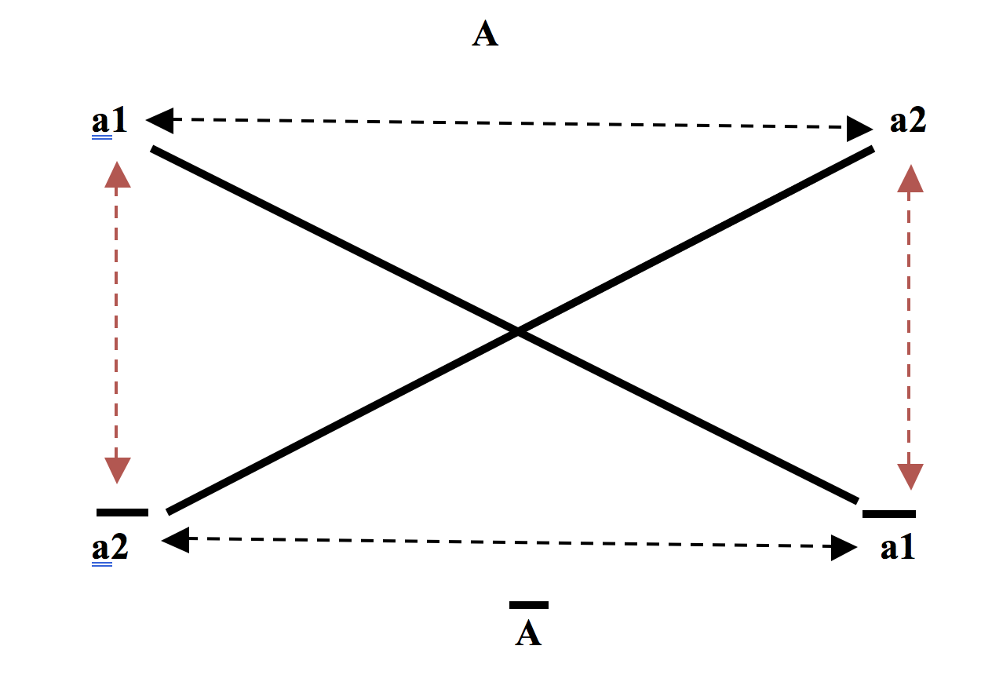
3. İzleksel Düzey
A. J. Greimas’ın göstergebilimsel dörtgeni, anlamsal yapı ve sözdizimsel yapıları ortaya koymaya yarayan soyut ve mantıksal bir şemadır. Göstergebilimsel dörtgeni yoluyla Greimas, bir anlatının temel yapısal öğeleri arasındaki gizil, mantıksal bağıntıları yakalama olanağını sağlamaktadır.
Greimas’ın göstergebilimsel
dörtgeni.

Slide 56
3. İzleksel Düzey
Göstergebilimsel dörtgenden, herhangi bir anlamsal kategorinin mantıksal eklemlenişinin görsel sunumunu anlıyoruz. En az iki terim arasındaki ilişki olarak tanımlandığında, anlamlamanın elementer yapısı, ancak dilin paradigmatik eksenini belirten bir karşıtlık anlamına dayanır. Bütüncede yer alan her gösterge biriminin yananlamları belirlenerek, anlatının çözümlenme süreci tamamlanır.

Slide 57
3. İzleksel Düzey
Dörtgen birçok anlam izlenimi yaratan durağan, bir başka deyişle statik ikişkilerin eklemlenmesiyle incelenebilir.
Bu durumda, ilişkiler göstergebirimciklerin değerleri arasındaki bir dizgeyle açıklanabilir. Bu, dörtgenin sınıflandırılmış ve durağan özelliğidir.

Slide 58
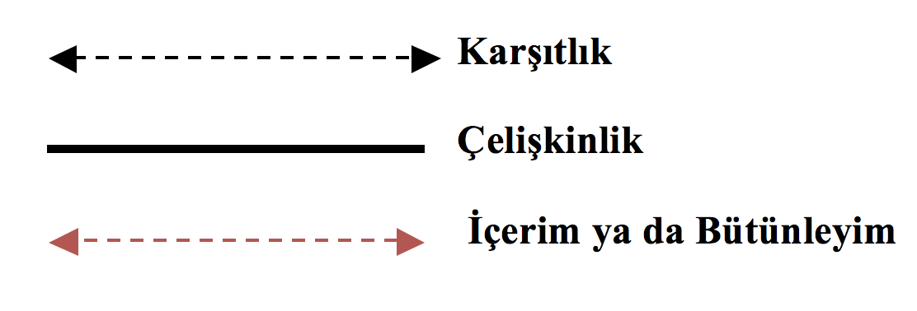
3. İzleksel Düzey
Eksenlerin anlamı.

Slide 59
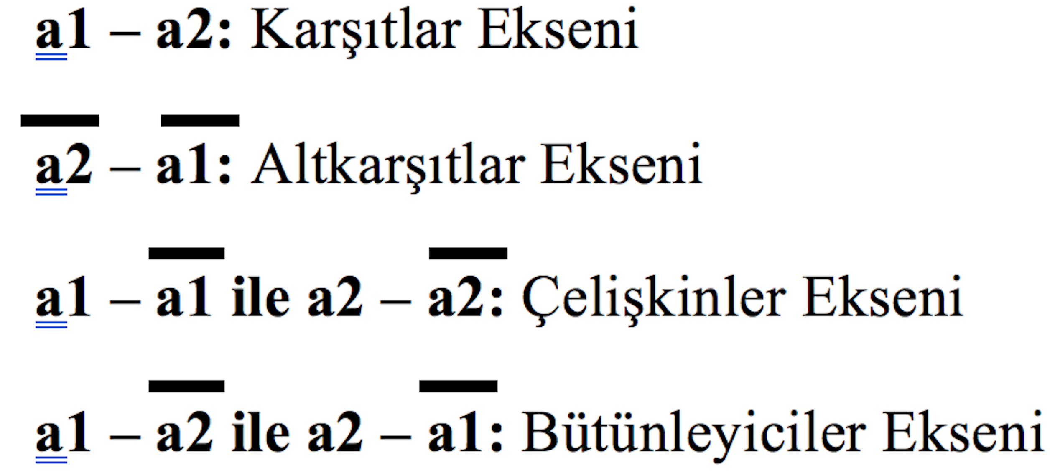
3. İzleksel Düzey
Greimas, göstergebilimsel dörtgenini aşağıdaki dört eksen arasındaki ilişkiyi göz önünde bulundurarak oluşturmuştur. Bu dört ekseni aşağıda belirtildiği gibi gösterebiliriz.

Slide 60
3. İzleksel Düzey
Sonuç olarak greimas’ın göstergebilimsel çözümlemesinde, parça-bütün ilişkisinin nihayete kavuştuğu aşama izleksel aşamadır.
Bir yazınsal metin ile sanat eserinin incelenmesinde farklılıklar görülebilir. Sanat eserlerinin çözümlenme süreçlerinde ‘izleksel düzey’ en önemli aşamadır.

Slide 61
3. İzleksel Düzey
Sanatçının duygu ve düşüncesi sonucu biçimlenen sanat eserleri, soyut kavram yoğunluğu içermektedir.
Çözümlemenin izleksel düzeyinde, sanatçının eserlerine eklemlediği şifre ve kodların tespit edilip bütünce (sanat eseri) ile kaynaştırılması gerekmektedir.

Slide 62
3. İzleksel Düzey
Özellikle çağdaş sanat sürecinde üretilen çalışmalar, biçimin ötesinde derinlerde yatan (yananlam) anlamsal boyutları öne çıkartır.

Slide 63
3. İzleksel Düzey
Göstergebilimin, soyut değerleri bünyesinde barındıran bu sanatsal üretimlerin çözümlenebilmesi noktasında kullanılacak etkili çözümleme yöntemlerinden birinin Greimas’ın belirtilen çözümleme yöntemi olduğu söylenebilir.

Slide 64
Dikkatiniz için teşekkürler…
Doç. Dr. Tarık YAZAR
Samsun

